Slide 1
ПРОЕКТНАЯ ДЕЯТЕЛЬНОСТЬ В ДЕТСКОМ САДУ.
Автор проекта : воспитатель - Третьякова Ольга Николаевна
ГБДОУ № 20 комбинированного вида
Красногвардейского района
г. Санкт-Петербурга
Возрастная группа подготовительная
Вид проекта: информационно-творческий
Тема проекта: История школьных принадлежностей

Slide 2
Цель проекта: Формировать интерес к школе. Ознакомить детей с предназначения и функциями школьных принадлежностей для того, чтобы в школе дети не играли с ними, а использовали по назначению в учебном процессе как инструмент для реализации определенных целей.
Длительность проекта 10 дней.
Актуальность проекта: наше дошкольное учреждение углубленно работает над проблемой преемственности между детским садом и школой. Таким образом, вопрос ознакомления будущих первоклассников со школьными принадлежностями является составной частью этого вопроса.

Slide 3
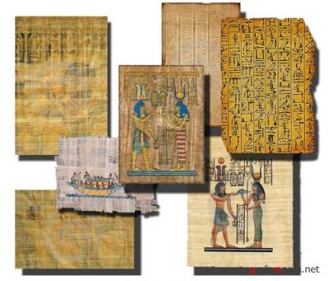
1 день «Секреты школьного портфеля» (Беседа об истории школьных принадлежностях)книга.

Slide 4
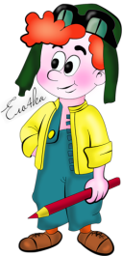
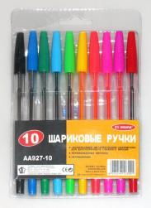
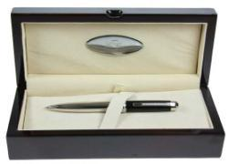
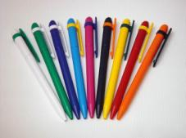
2 день «Секреты школьного пенала» ручки.

Slide 5
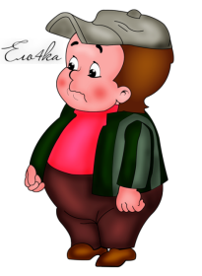
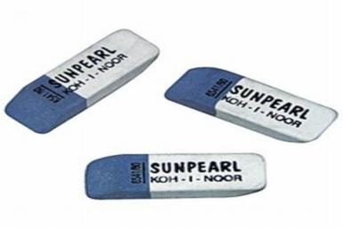
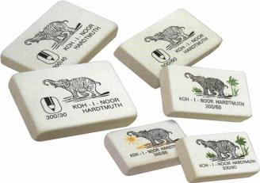
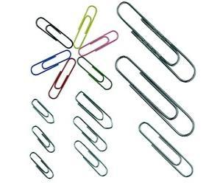
3 день «Секреты школьного пенала» (продолжение) ластик, скрепки.

Slide 6
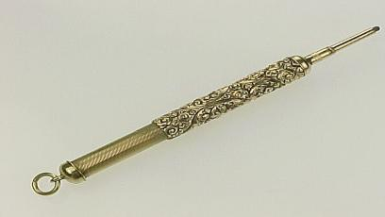
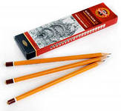
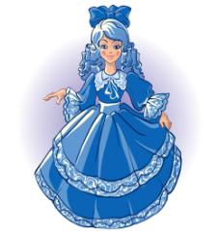
4 день «Секреты школьного пенала» (продолжение) карандаши (цветные и простые), точилка.

Slide 7
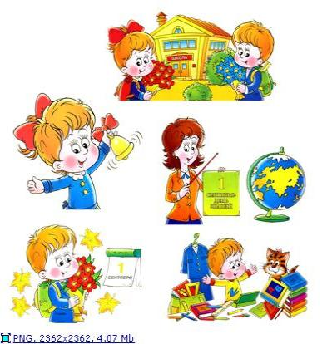
5 день Загадки о школьных принадлежностях. Сюжетно-ролевая игра «Школа»
Не куст, а с листочками, Не рубашка, а сшита, Не человек, а рассказывает. (Книга)
Черный Ивашка, Деревянная рубашка, Где носом проведет, Там заметку кладет. (Карандаш)
Новый дом несу в руке, Дверцы дома на замке. Тут жильцы бумажные, Все ужасно важные. (Портфель)
То в клетку, то в линейку, – Написать по ним сумей-ка, Можешь и нарисовать. Называюсь я… (тетрадь)
И т.д.

Slide 8
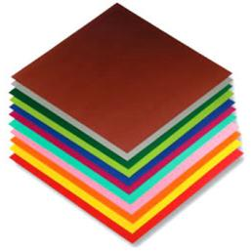
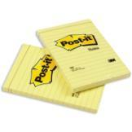
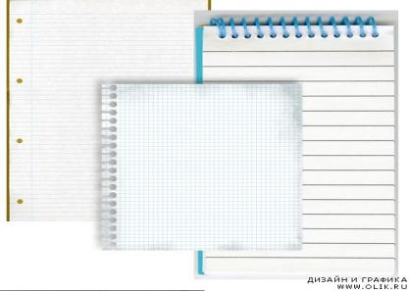
6 день «Секреты школьного портфеля» (продолжение) ножницы, бумага.

Slide 9
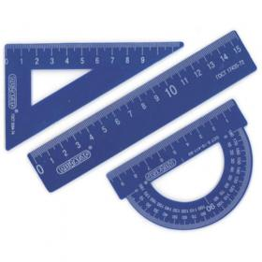
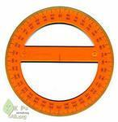
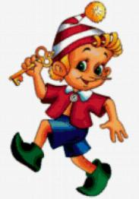
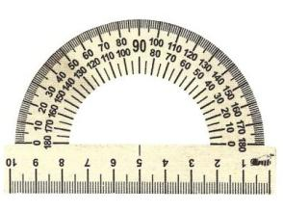
7 день «Секреты школьного портфеля» Линейка, угольники. Д/и «Помоги Буратино измерить предметы»

Slide 10
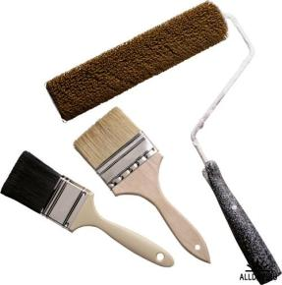
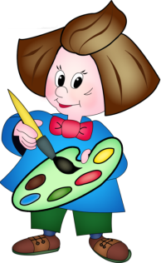
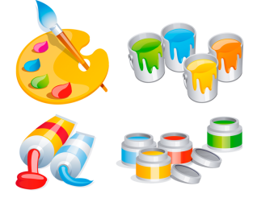
8 день «Секреты школьного портфеля» краски, гуашь, кисточки. Рисование «В школу»

Slide 11
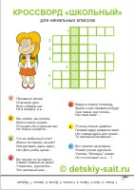
9 день «Секреты школьного портфеля» (обобщение) Ребусы, головоломки, кроссворды
Д/и на развитие внимания “Игрушки, школа, спорт”

Slide 12
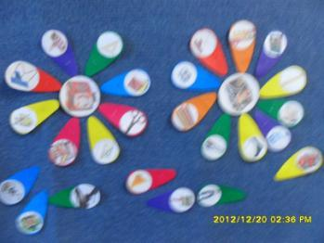
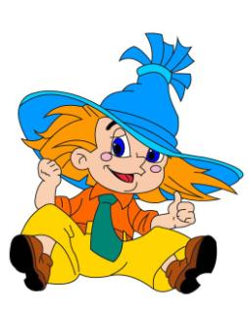
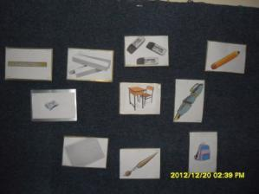
10 день «Секреты школьного портфеля»(обобщение) Д/и «Помоги собрать портфель Незнайке» Д/и «Раздели слова на слоги»(развитие речи)

